Slide 1

Presentación de producto

Slide 2

¿Qué es TITANIUM?
TITANIUM es el paraguas de marca de las tarjetas Visa
Emitidas por:
Es la edición insuperable de Visa, que forma parte de la cadena élite de tarjetas de crédito en el Ecuador.
Complemento ideal por cobertura y por forma de pago rotativo.

Slide 3
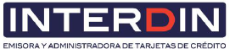
INSUPERABLE
Pilares de la marca
Exclusividad
Análisis minucioso de colocación
Estatus
Estilo, mundo insuperable
Experiencia
Desde1958 USA (57 años), 1974 Internacional, actualmente presencia en 200 países
Respaldo
Franquicia reconocida a nivel mundial

Slide 4
CARACTERÍSTICAS DE LAS TARJETAS VISA TITANIUM
Exclusivo
Socios Diners Club
Especializados en
Productos Premium
Seguros, Asistencias y Promociones
Otorgados por Visa Internacional
Cuenta con chip inteligente EMV
Crédito rotativo
Permite cancelar hasta por 24 meses
Cobertura mundial
29 millones establecimientos y 1 millón cajeros

Slide 5
Atributos más valorados
Marca
Pionera en pagos electrónicos
Programa de recompensas
Club Miles - Aadvantage
Seguros principales
Por categoría
Canales, promociones, beneficios

Slide 6
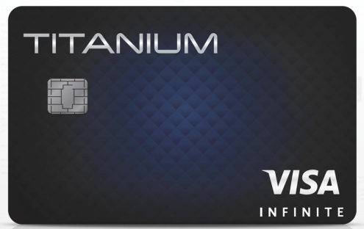
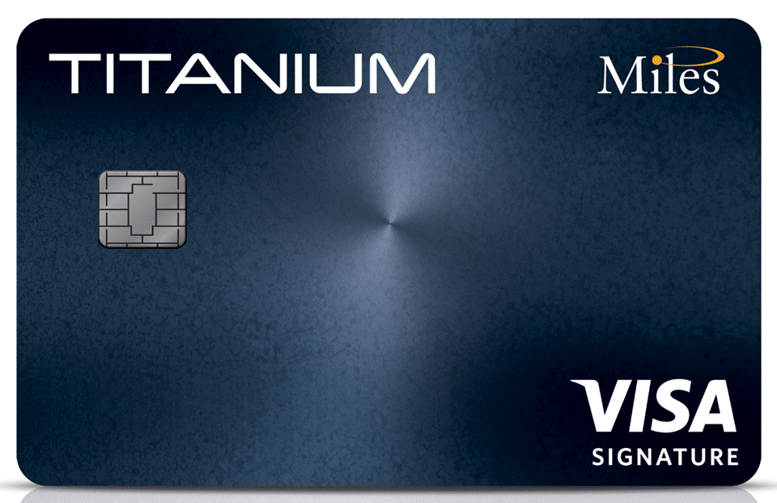
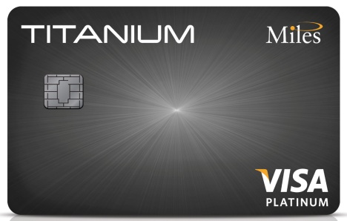
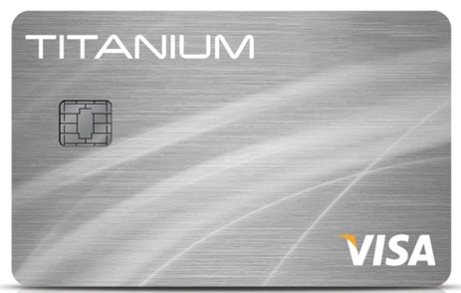
Tarjetas Visa TITANIUM
Titanium Infinite
Titanium Signature
Titanium Platinum
Titanium World Card

Slide 7
INFINITE
Sin cupo preestablecido
De más alto prestigio, de los productos Visa a nivel mundial.
Cuenta con la tarjeta Prority Pass™, su llave de acceso a más de 700 salas Vip* a nivel mundial.
Acceso a Visa Luxury Hotel Collection, la red de beneficios en hoteles a nivel internacional más completa del mundo (Up Grade en habitaciones, estatus de cliente VIP)
www.visaluxuryhotelcollection.com.mx.
Millas Bienvenida: AAdvantage: 5000 / Miles: 3000
Consulte sus promociones exclusivas internacionales en Infinite Privileges.

Slide 8
PROGRAMA DE RECOMPENSAS – TITANIUM MILES
Con la tarjeta Visa Titanium Miles, el cliente podrá acumular millas* por todos sus consumos a nivel nacional e internacional en el programa de recompensas TITANIUM MILES, y disfrutar de insuperables experiencias.
Entre los principales beneficios se encuentran:
Membresía TITANIUM Miles.
Opciones de viajes en más de 200 aerolíneas alrededor del mundo.
Hospedaje en más de 150.000 hoteles a nivel mundial.
Además con sus millas acumuladas podrá obtener viajes, autos rentados, innovadores productos y mucho más.
Compra de millas en línea para no postergar su viaje.
Convertir las millas en productos de las categorías de su preferencia.
Recibir un paquete de millas de bienvenida con su primer consumo*.
* Aplica en consumos mayores a USD 30.

Slide 9
PROGRAMA DE RECOMPENSAS – TITANIUM AAdvantage
Con la tarjeta Visa Titanium AAdvantage, el cliente podrá acumular millas* por todos sus consumos a nivel nacional e internacional en el programa de recompensas.
Entre los principales beneficios se encuentran:
Canjear millas AAdvantage por pasajes en American Airlines o en cualquier compañía de la alianza Oneworld,
Renta de vehículos
Reserva en hoteles.
Recibir un paquete de millas de bienvenida con su primer consumo*.
* Aplica en consumos mayores a USD 30.

Slide 10
PROGRAMA DE RECOMPENSAS – TITANIUM MILES / AAdvantage
Condiciones del programa:
Las millas nunca caducan (siempre que el cliente consuma con su tarjeta)
No se otorgará millas a consumos en establecimientos o rubros con restricción (lista de especialidades con restricción en la web o intranet)
No se otorgarán millas por los pagos realizados por compra de millas o el pago del fee por transferencia de millas.
Para consulta del saldo, movimientos de las millas y para realizar un proceso de redención de millas, el cliente deberá ingresar al sitio web de cada programa de recompensas
Adicionalmente, existe un canal de servicio al cliente a través del Call Center: 1800 CMILES (264 537) /www.titaniummiles.com/ AA.com

Slide 12
Gracias!
Unidad de Productos
Marzo, 2016

